Slide 1
Lebensmittel und Lebensmittelgeschäfte
Deutscher Supermarkt

Slide 2
Diskussion
Wer von euch Kocht gerne?
Kocht jemand von euch regelmäßig
Hat es sich in den letzten Jahren verändert, duch die Pandemie oder das Studium?
Was ist dein Lieblingsessen?

Slide 3
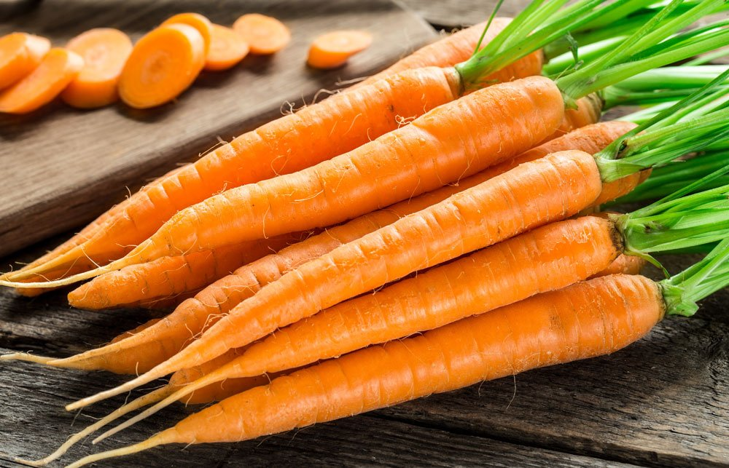
Food Quiz
Welches Deutschen Obst und Gemüse kennt ihr bereits?
Die Karotten
The carott

Slide 4
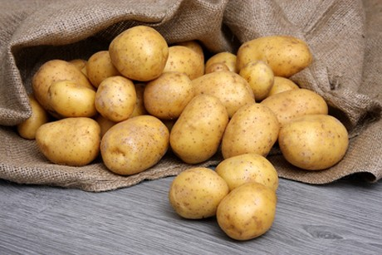
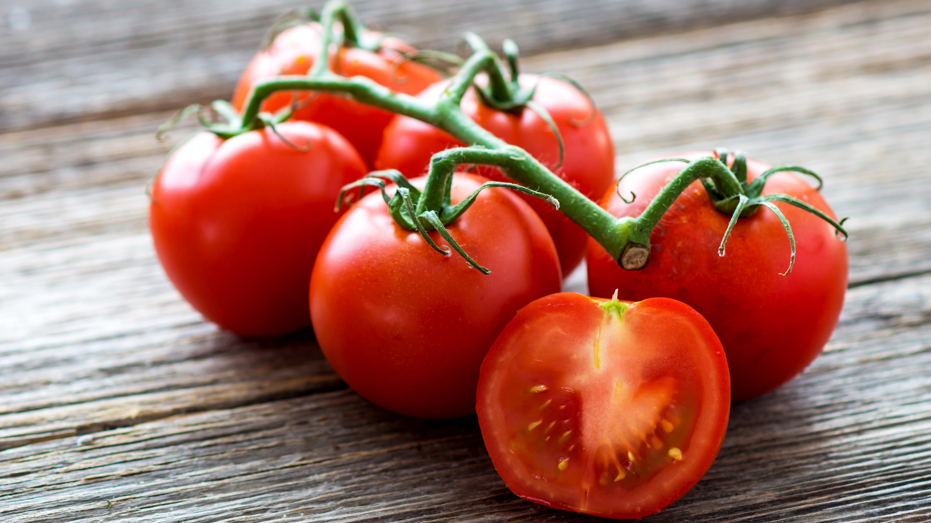
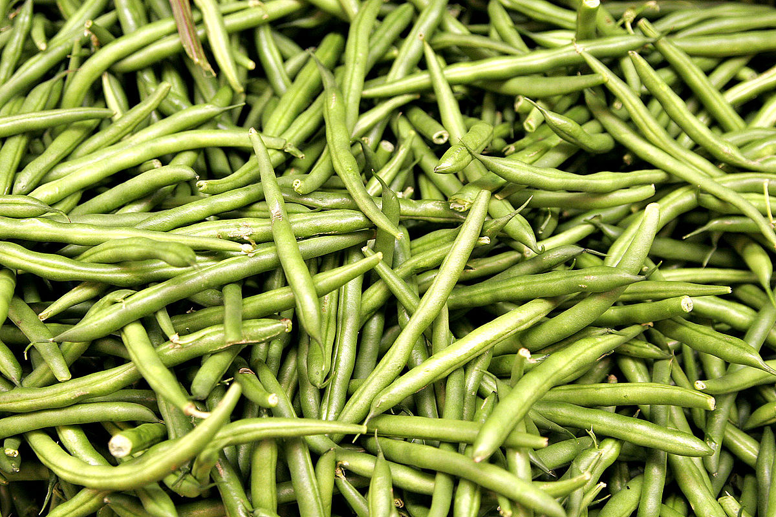
Die Kartoffeln
potato
Die Tomaten
The tomato
Die Bohne/Bohnen
The bean/beans

Slide 5
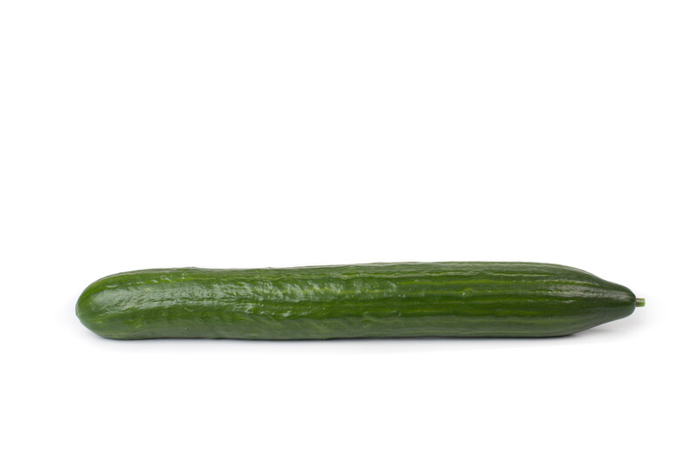
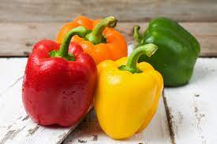
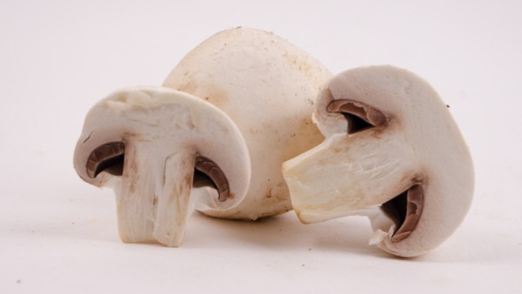
Die Gurke
cucumber
Die Paprika
pepper
Die Pilze/der Pliz
Mushroom

Slide 6
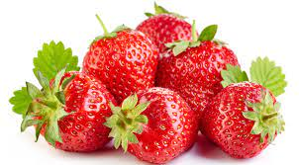
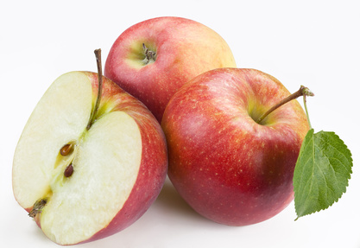
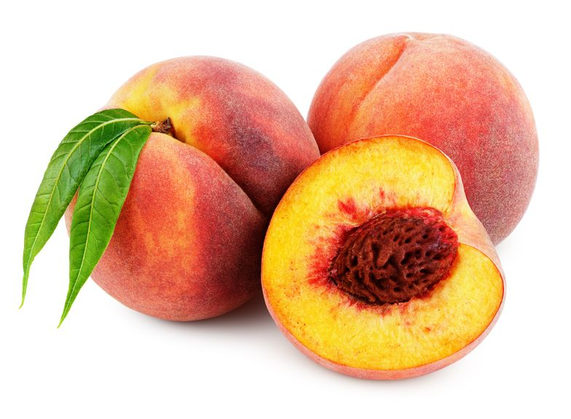
Die Erdbere
strawberry
Der Apfel
apple
Der Pfirsich/die Pfirsiche
peach

Slide 7
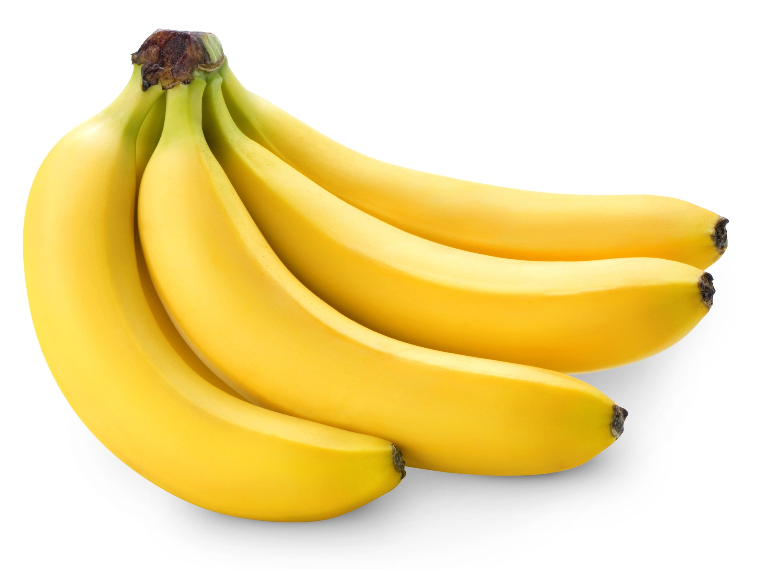
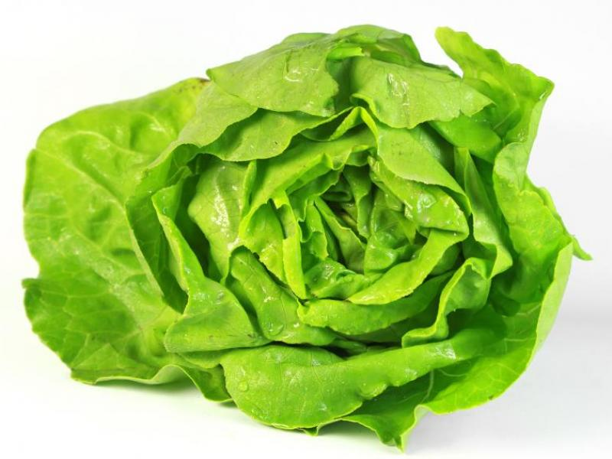
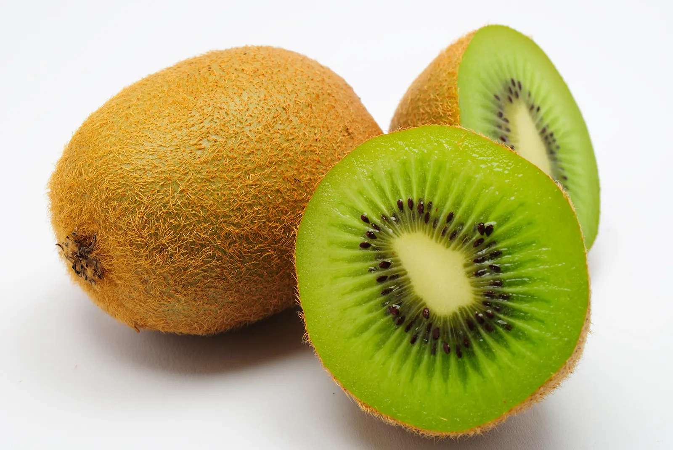
Die Banane
banana
Der Salat
Lettuce
Die Kiwi/die Kiwis
kiwi

Slide 10
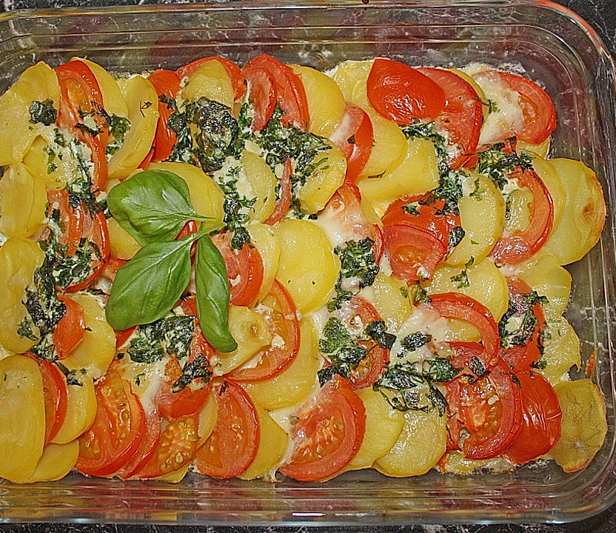
Welche Zutaten benötige ich Dafür?

Slide 11
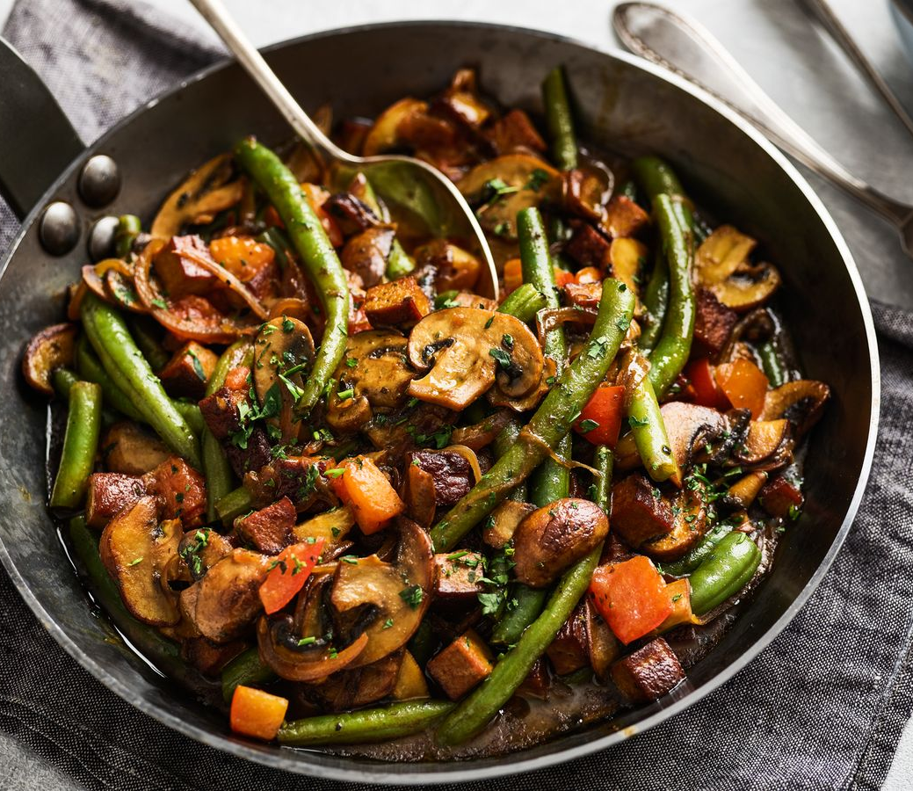
Welche Zutaten benötige ich Dafür?

Slide 12
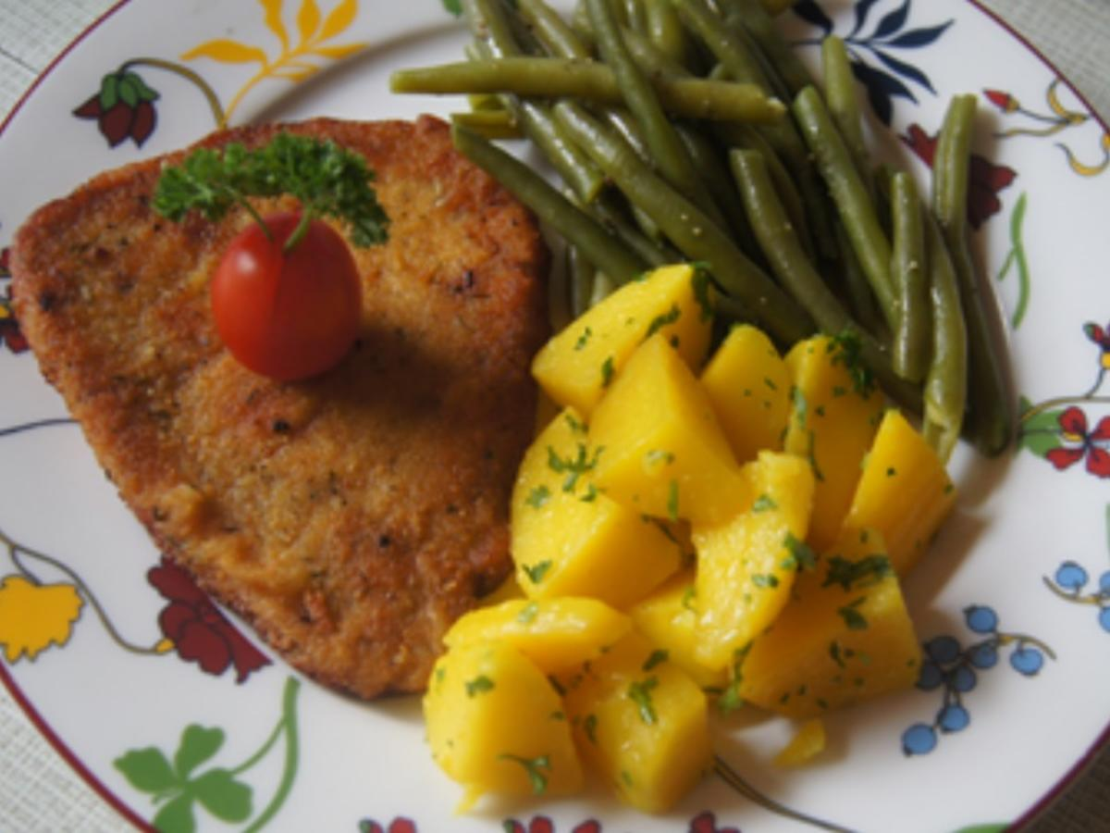

Slide 13
Koch Vokabeln
Schneiden
Schälen
Waschen
Rühren – umrühren
Anbraten
Backen
Kochen
Vermischen
Würzen

Slide 14
Kochrezepte
Wie kann man die Zutaten verwenden um zu kochen?
Kartoffeln, Bohnen, Pilze, Tomaten, Paprika, Gurke, Karotten
Apfel, Pfirsich, Erdbeere, Kiwi, Bananne
Überlegt euch ein Gericht, welches aus den genannten Zutaten besteht und präsentiert es danach den anderen.
Es müssen nicht alle Zutaten darin vorkommen und es können auch andere Zutaten verwendet warden.

Slide 15
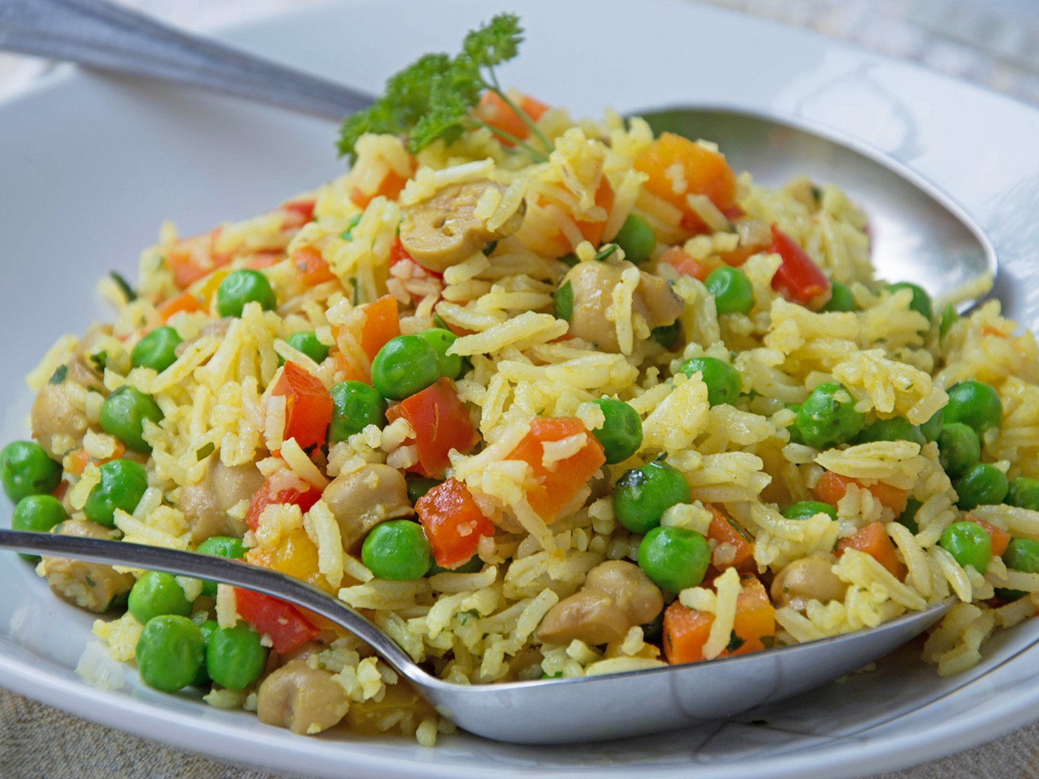
Stelle uns dein Lieblingsgericht vor
Aus welchen Zutaten besteht dein Lieblingsessen
Zeige uns ein Bild
Reispfanne mit Gemüse
Reis Kochen
Hähnchen in der Pfanne anbraten
Karotten und Paprika Waschen und scheiden – in die Pfanne
Pilze schneiden und vermischen
Als letztes Bohnen mit in Pfanne geben
Mit Salz, Pfeffer und Soya Sauce würzen

Slide 16
Heferzopf Study Break

